Slide 1
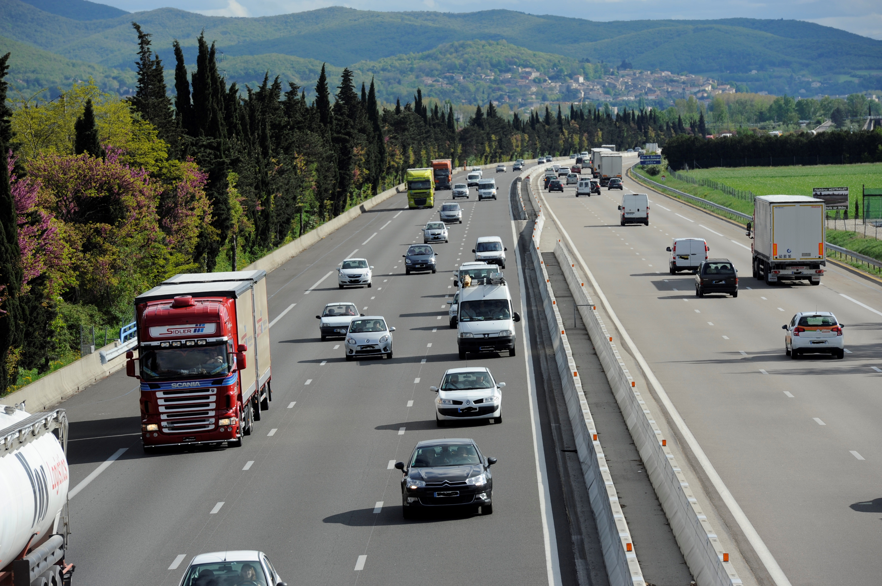
Etude d’impacts sur l’environnement
TRAFIC ET MOBILITE
Luca Fontana – 31 octobre 2025

Slide 2
Réseaux de transport
Infrastructures de transport
  Domaine clé du fonctionnement de toute société humaine
    Déplacements des personnes
    Déplacement des biens et des marchandises
Réseaux principaux
  Route : voitures, camions, bus, vélos, etc.
  Chemin de fer
  Mais aussi
    Voies navigables, Aéroports, Transports par câbles, Oléoducs, etc.

Slide 3
Les réseaux de transport
Réseau routier public – Suisse (2022)
  84’675 km
    Autoroutes 1’544 km
    Autres routes nationales 710 km
    Routes cantonales 17’227 km
    Routes communales 65’194 km
  Réseau le plus important
    Dimensions
    Usage

Slide 4
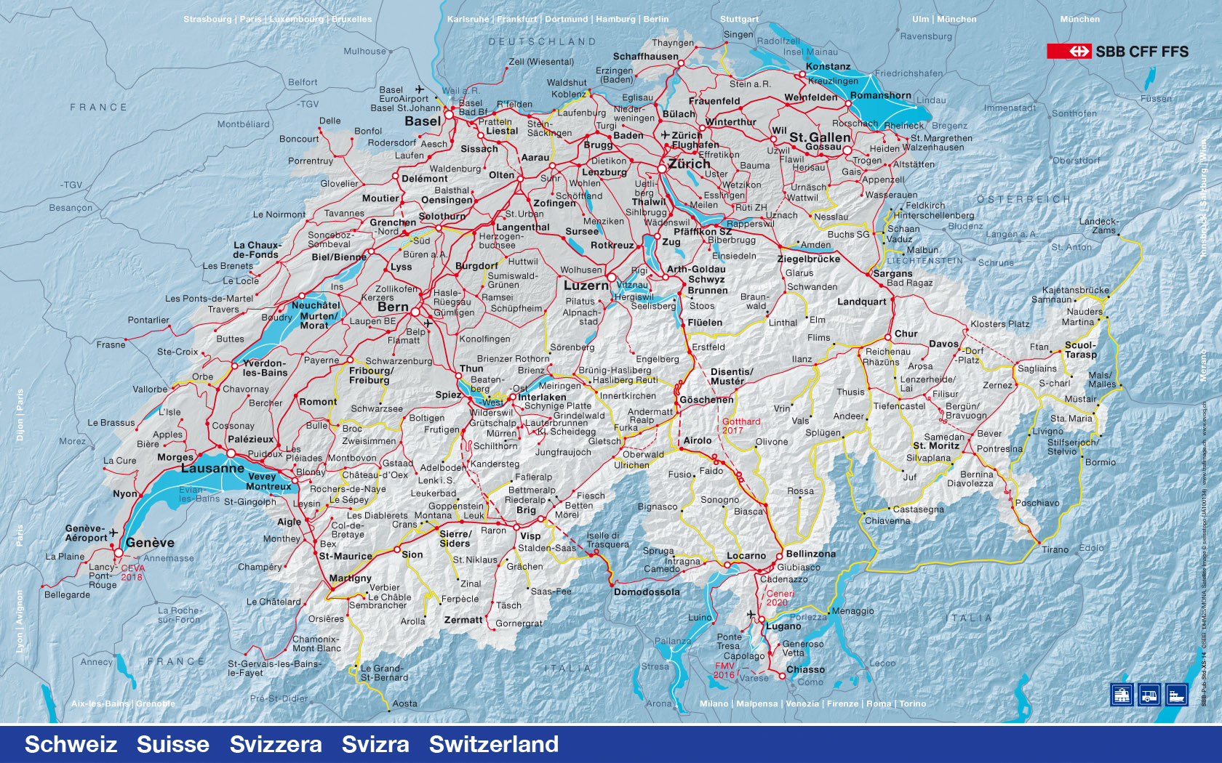
Les réseaux de transport
Réseau ferroviaire – Suisse (2022)
5’317 km
  CFF 3’027 km
  Compagnies privées 2’277 km
    BLS MOB TPF etc. → 65 compagnies
1’672 gares et arrêts

Slide 5
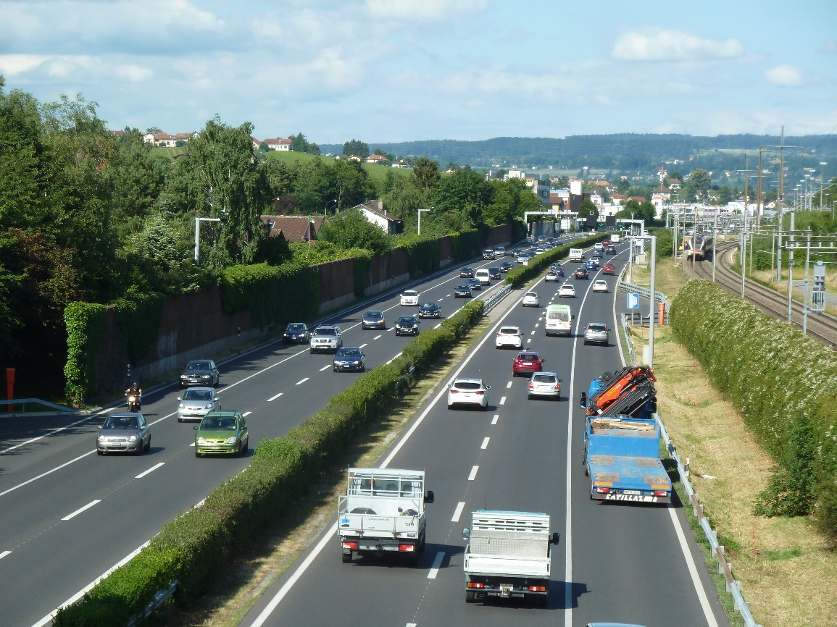
Mobilité
La mobilité est le caractère d’une certaine aptitude à se déplacer
Dans le domaine des transports, elle caractérise le besoin, le fait ou même la possibilité de se déplacer

Slide 6
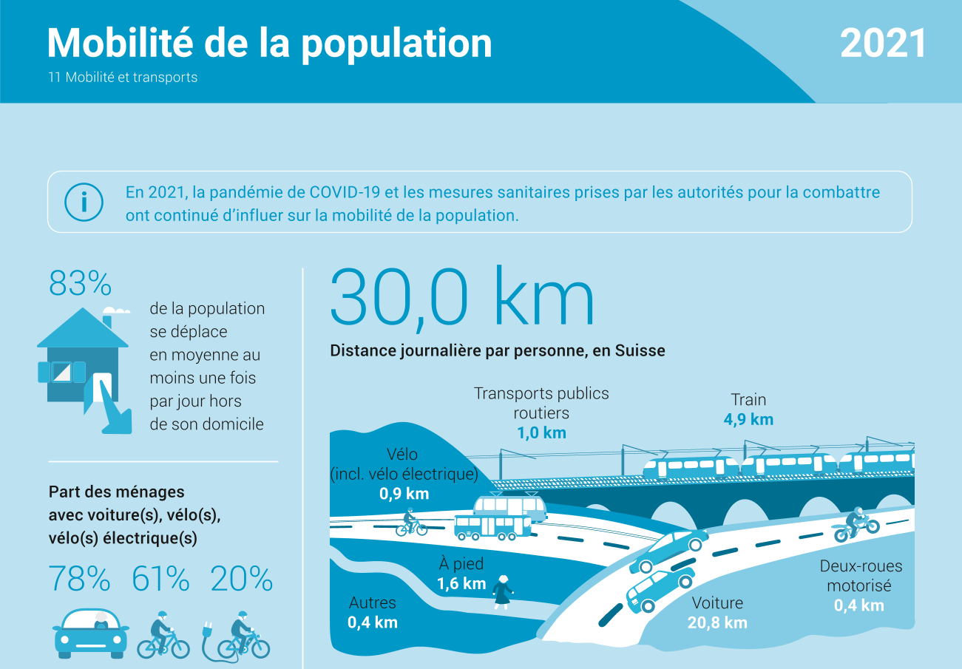
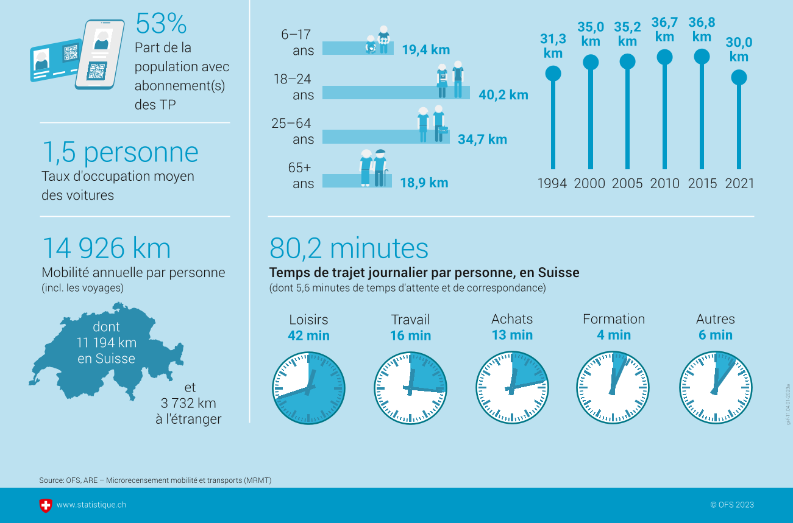

Comportement de la population en matière de transports
Source: Résultats microrecensement 2021, OFS, ARE, Neuchâtel et Berne (2023)

Slide 7
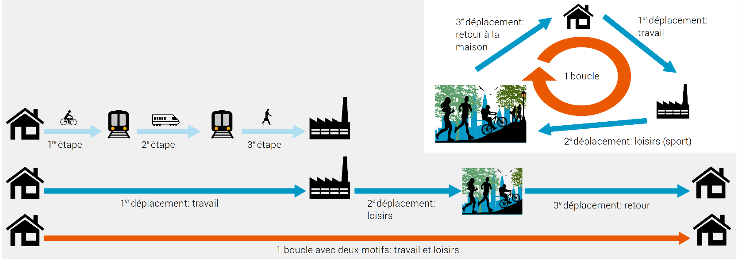
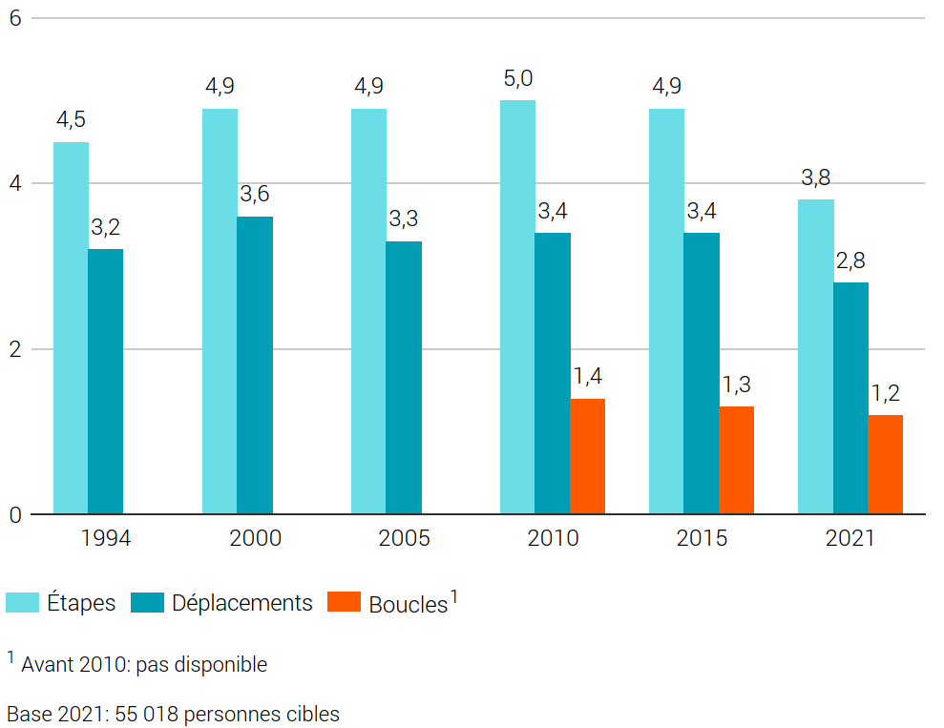
Taux de déplacements par jour et par habitant en Suisse
2,8 déplacements / j / p.
Notions d’étape, de déplacement et de boucle
Nombre moyen par personne et par jour 1994-2021

Slide 8
Mobilité des personnes – Prestations de transport

Slide 9
Mobilité des personnes
Valeurs 2019 milliards de voyageurs⋅km
  Route (privé) 103,0 (75 %)
  Rail 21,7 (16 %)
  Route (public) 4,7 (3 %)
  Bicyclette 2,6 (2 %)
  Piéton 5,6 (4 %)
  Bateau 0,1 (0 %)
  SUISSE 138,2 (100 %)

Slide 10
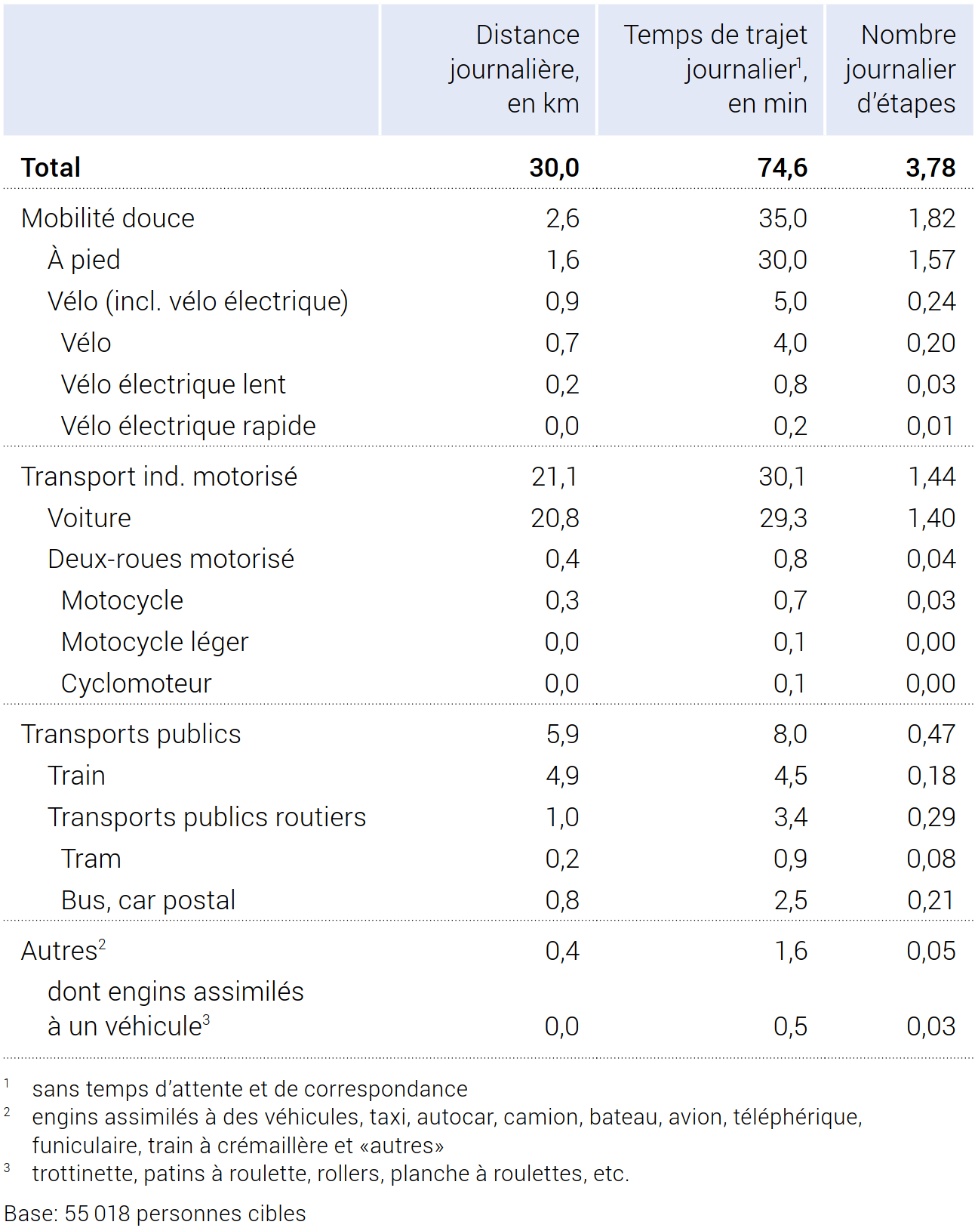
Valeurs journalières de déplacement en Suisse
Valeurs de 2021
43 % des km parcourus le sont pour les loisirs

Slide 11
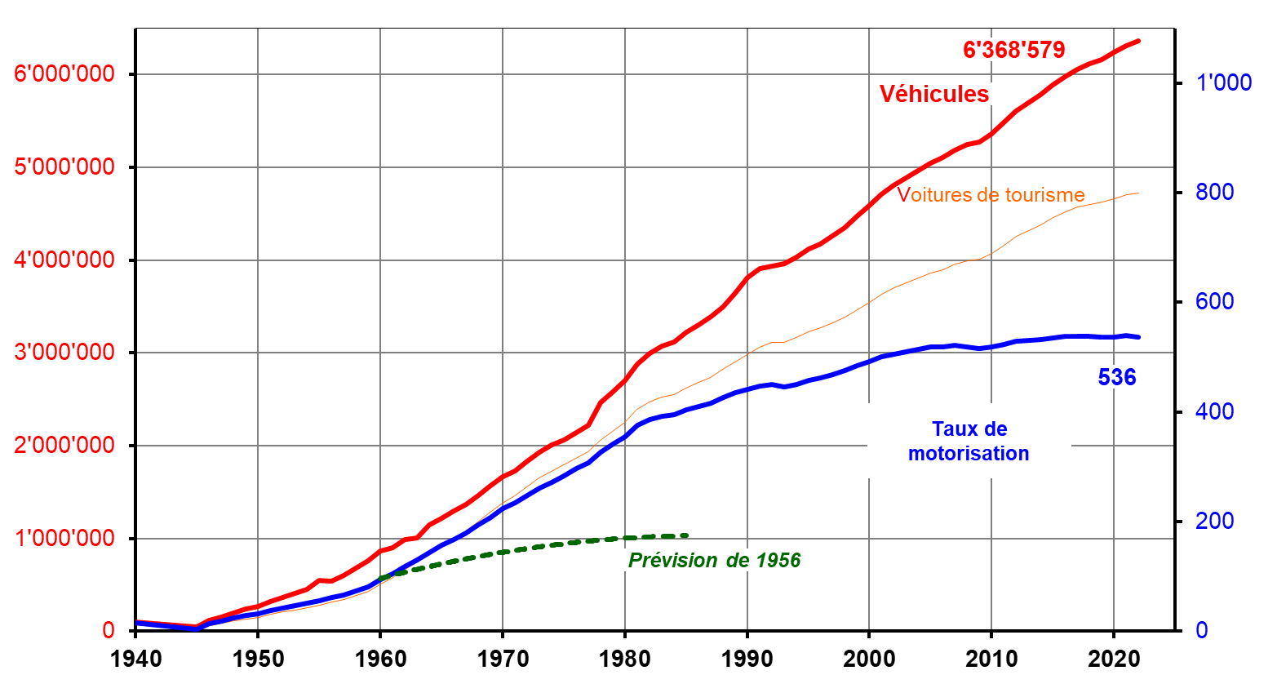
Evolution de la motorisation

Slide 12
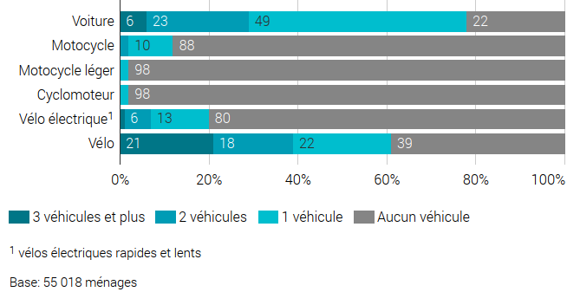
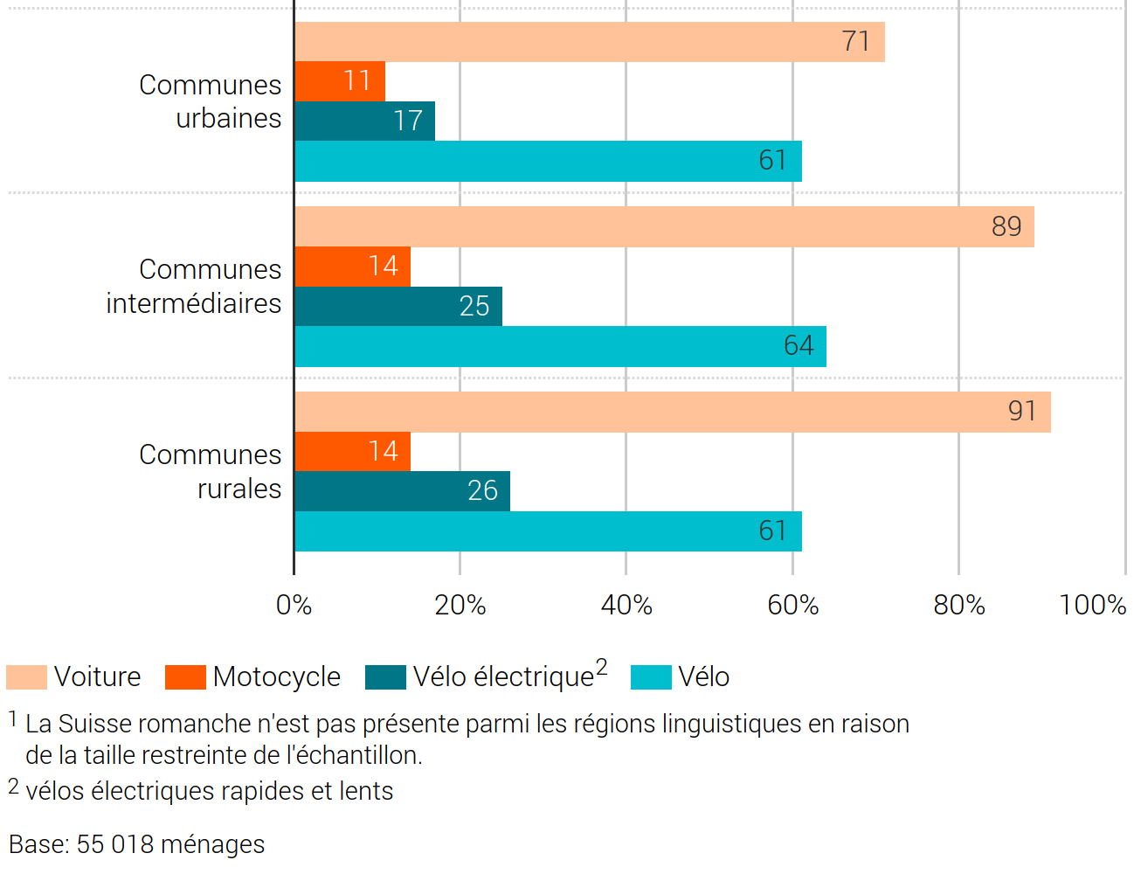
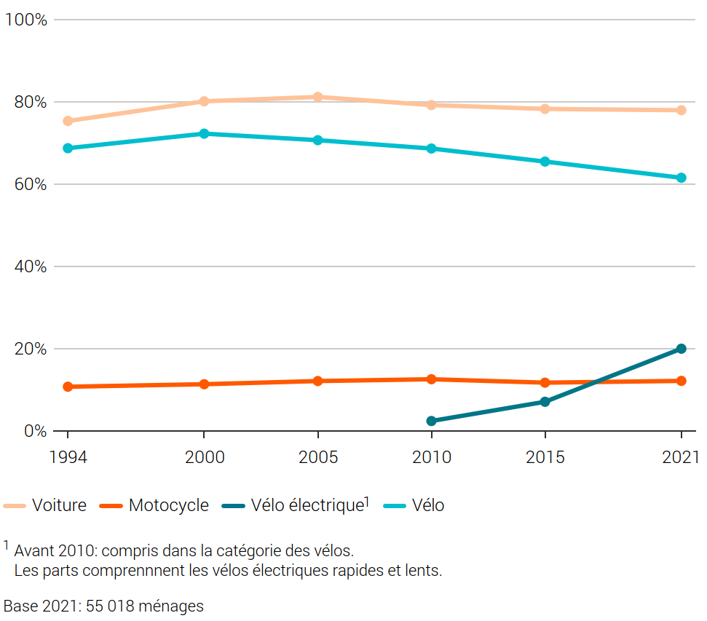
Possession de voitures par ménage
Équipement en voiture des ménages et influence de la localisation géographique 2021
Évolution 1994-2021

Slide 13
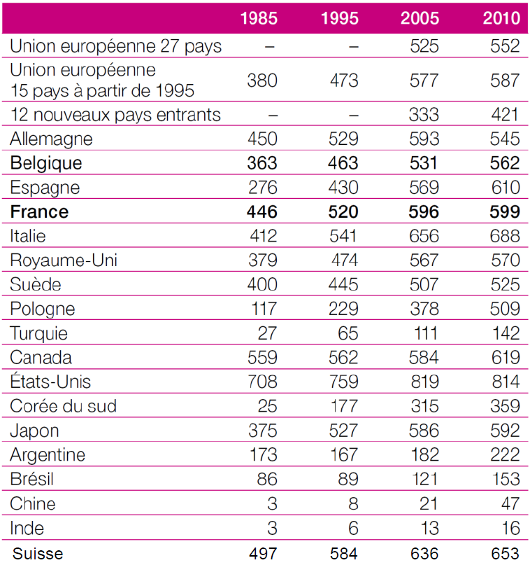
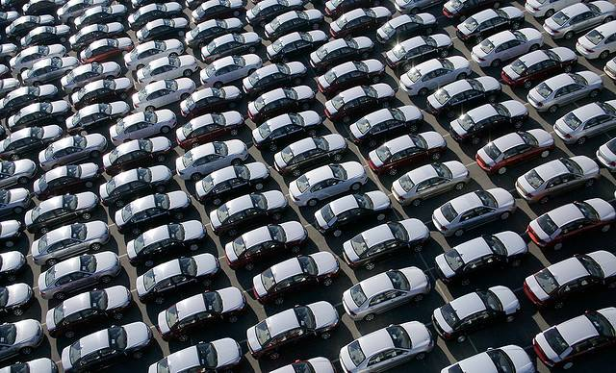
Quelle limite ?
La Suisse est un pays fortement motorisé
Monde ∼ 170 véhicules/ 1’000 habitants
∼ 1,2 milliard de véhicules

Slide 14
Mobilité des marchandises

Slide 15
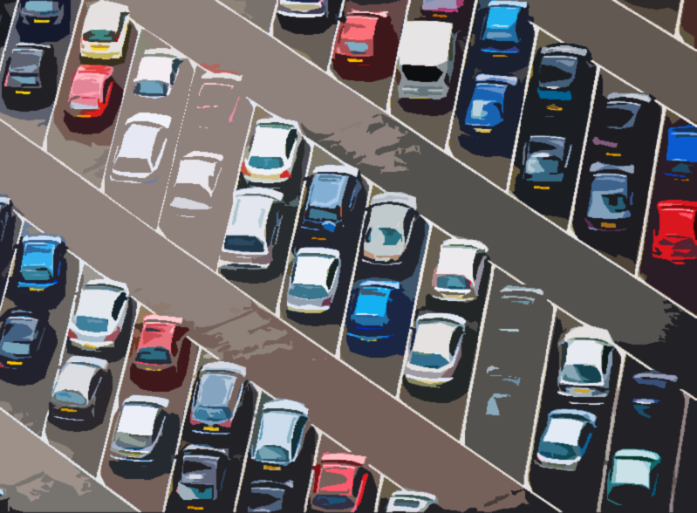
Vers une mobilité durable et responsable
La mobilité peut être qualifiée «durable» lorsque sa réalisation respecte l’intégrité de l’environnement, permet d’assurer les besoins matériels de la vie et garantit l’équité entre les individus

Slide 16
Impacts sur l’environnement dus à la mobilité
Infrastructures
  Emprise → Consommation de ressources : sol, matériaux de construction
  Coupures spatiales : faune, hydrologie, etc.
  Paysages dégradés
Utilisation des infrastructures
  Congestion
  Nuisances sonores
  Air
Forte couverture spatiale des impacts

Slide 17
Consommation d’énergie
En 2022 l’énergie totale consommée en Suisse était de 0.76 millions de TJ, dont le secteur des transports est responsable pour 36 %

Slide 18
Pollution atmosphérique - Émissions de gaz à effet de serre (GES)
En 2021 les émissions annuelles GES produites en Suisse étaient de 45,2 millions de tonnes d’équivalents CO₂, ce qui correspond à une réduction de 18% par rapport au niveau de 1990

Slide 19
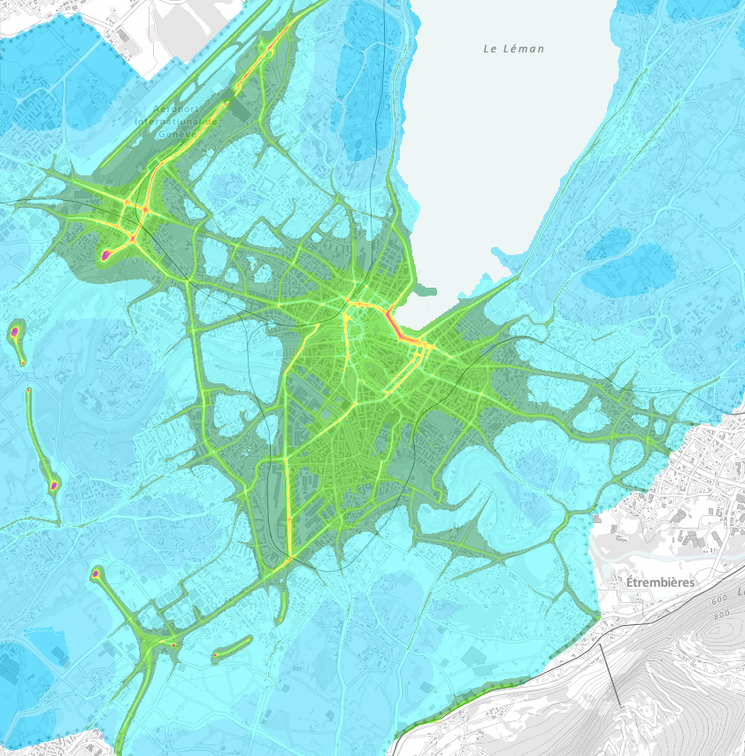
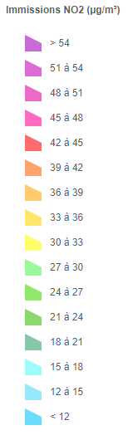
Pollution atmosphérique - Émissions de gaz à effet de serre (GES)
Genève, immission moyenne de NO₂ en 2021
VLI 30 [µg / m³]

Slide 20
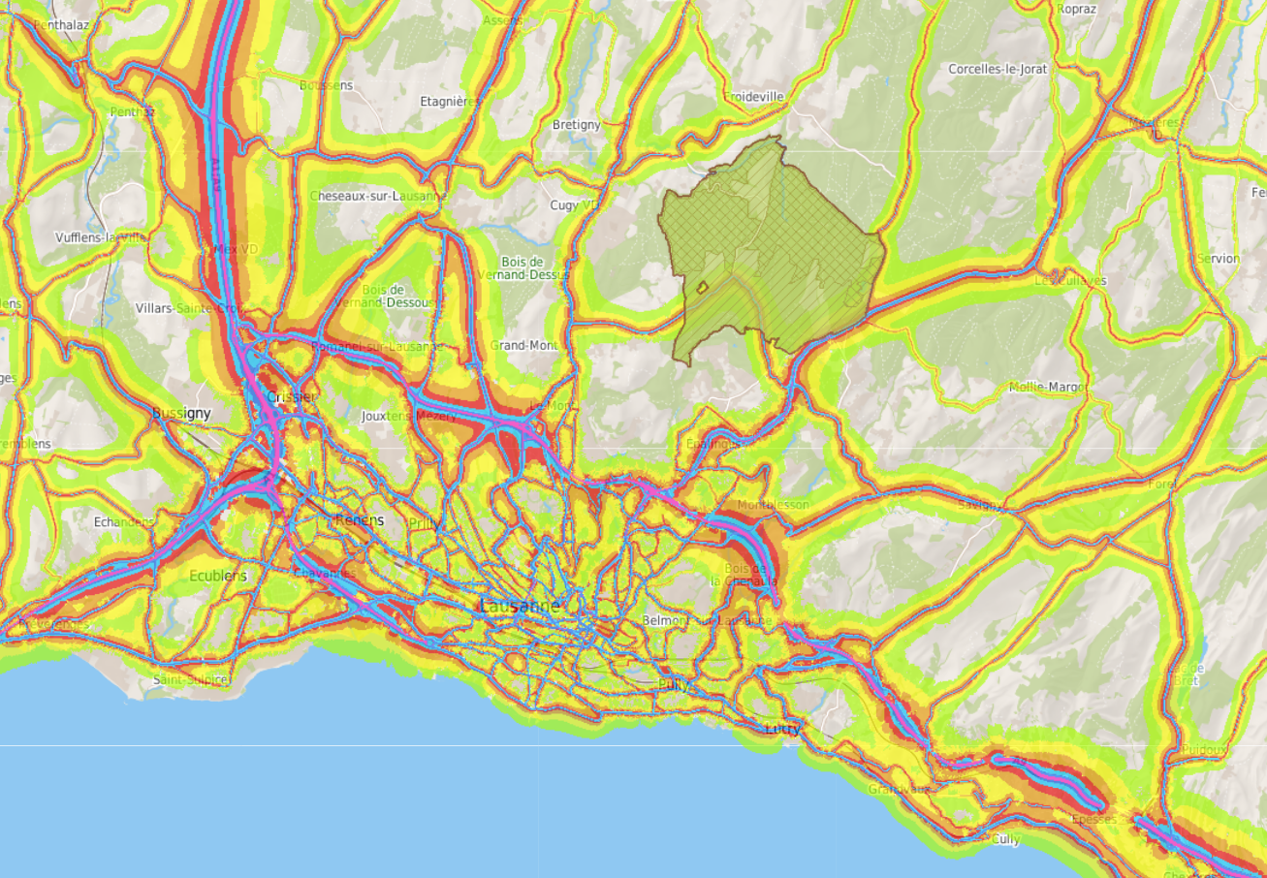
Nuisances sonores
La législation fédérale oblige les cantons et les communes à assainir leurs routes qui dépassent notablement de jour et/ou de nuit les valeurs limite d'immission (VLI), afin de réduire les nuisances sonores en dessous des limites légales (avant 2015 pour les routes nationales et avant 2018 pour les routes cantonales et communales)

Slide 21
Démarche EIE
Nécessité d’une EIE pour les infrastructures de transport
  OEIE, annexe, chapitre 1
Nouvelles installations
Installations existantes : modifications notables, changement d’affectation
Nécessité d’une EIE pour les installations générant un surplus de trafic
  Impacts loin de l’installation concernée

Slide 22
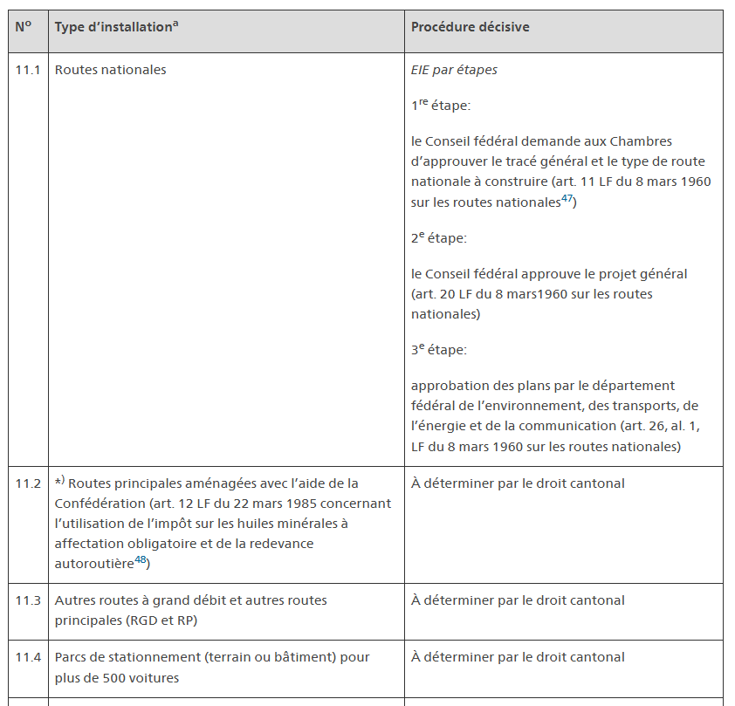
OEIE, Annexe, chapitre 11
Routes

Slide 23
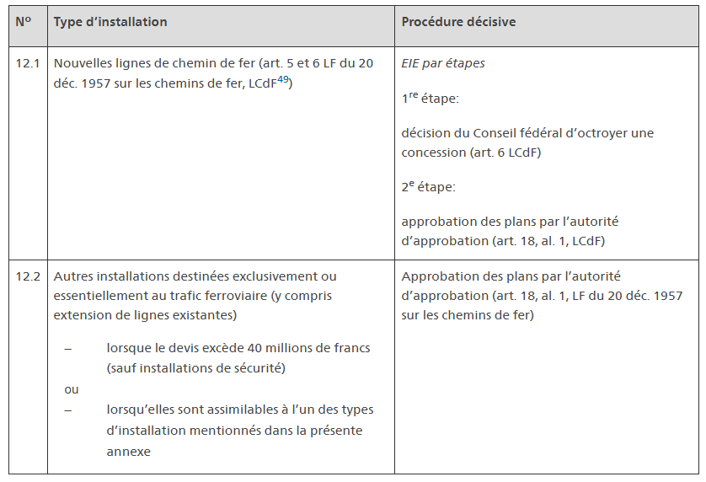
OEIE, Annexe, chapitre 12
Chemin de fer

Slide 24
Démarche EIE dans le domaine de la mobilité
Définition des besoins du projet (stationnement, génération de trafic)
Confrontation des besoins du projet à la législation (stationnement)
Définition des charges de trafic du projet
Évaluation des impacts induits par le trafic du projet
  Sur le fonctionnement du réseau routier
  Sur la protection de l’air
  Sur l’environnement sonore

Slide 25
Exigences légales relatives au trafic
Projet
Exigence légale:
nombre de cases de stationnement
1
2
Génération
de trafic
Aucune exigence légale
Mais
3
Effets sur le
réseau routier
Exigence légale:
non saturation du réseau existant
Nuisances
(air, bruit)
Exigence légale:
LPE, OPB, OPAir
4

Slide 26
Relations avec une étude de mobilité
Une EIE n’est pas une étude de mobilité
  Pour les projets complexes il faut faire appel à un ingénieur spécialisé en mobilité et trafic

Slide 27
Modélisation de l’effet du projet
Trafic de base
  Actuel – Sans projet
  Futur – Sans projet
    Quel horizon considérer ?
    10 à 20 ans
Estimer l’effet du projet sur le projet
Trafic futur – Avec projet
  Différence = impact (positif et négatif)
    Augmentation due à une nouvelle génération de trafic
    Report de trafic sur une autre infrastructure

Slide 28
Charges de trafic générées par un projet
Modèle séquentiel agrégé
4 phases successives
  Génération des déplacements
  Distribution spatiale
  Répartition modale
  Affectation des déplacements
Les résultats de chaque phase interviennent comme données d’entrée dans la phase suivante

Slide 29
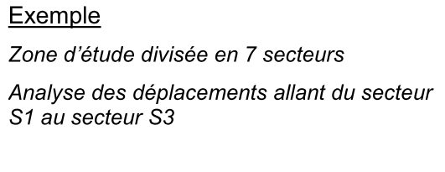
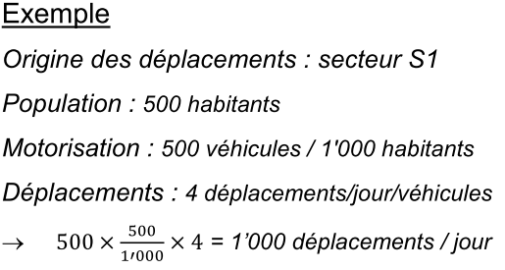
Génération des déplacements
Estimation du nombre de total de déplacements
  d’origine (production)
  à destination (attraction)

Slide 30
Distribution spatiale des déplacements
Estimation du nombre de déplacements entre chaque couple de secteurs
  Résultat : matrice Origine – Destination
  Modèles
    Modèles par facteur de croissance
    Modèles de gravitation
    Modèles des possibilités d’activités (opportunity models)

Slide 31
Répartition modale
Estimation de la répartition des déplacements entre les différents modes de transport
  Passage d’une matrice O/D générale à une matrice O/D pour chaque mode de transport

Slide 32
Affectation des déplacements
Distribution des déplacements sur le réseau selon le choix d’un itinéraire

Slide 33
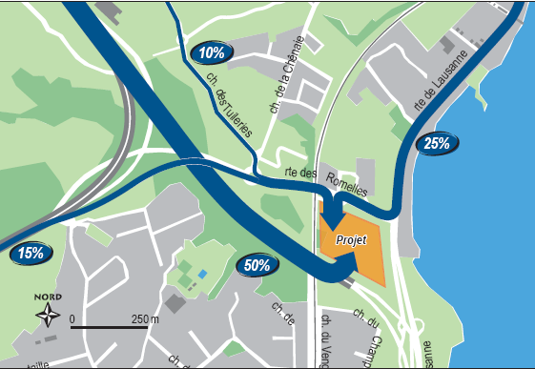
Modélisation usuellement utilisée
Nombre de cases de stationnement
  600 cases
Trafic généré par ces cases
  2’000 véh./j
Affectation sur le réseau routier
  1’000 véh./j sur la RC 1
  600 véh./j sur la RC 2
  Etc.
  Souvent manuelle
Source : Citec

Slide 34
Charges de trafic routières
Unités
  TJM véh./j
  THP véh./h/sens
Description | Abréviation | Description
Trafic journalier moyen (hebdomadaire) | TJM | Nombre de déplacements durant un jour, moyenne du lundi au dimanche
Trafic moyen d'un jour ouvré (lu-ve) | TJMO | Nombre de déplacements durant un jour, moyenne du lundi au vendredi
Trafic moyen en heure de pointe | THPM / THPS (matin/soir) | Nombre de déplacements durant une heure, moyenne du lundi au vendredi

Slide 35
Quelle unité utiliser ?
TJM
Trafic journalier moyen
Pour les calculs selon OPB
Distinguer jour (6-22h) et nuit (22-6h)
Distinguer véhicules bruyants et non-bruyants
TJMO
Trafic journalier moyen
des jours ouvrables
Pour les projets générant un trafic poids lourd pendant la semaine (décharges, gravières, etc.)
THP
Trafic aux heures
de pointe
Pour les calculs de capacité des
carrefours

Slide 36
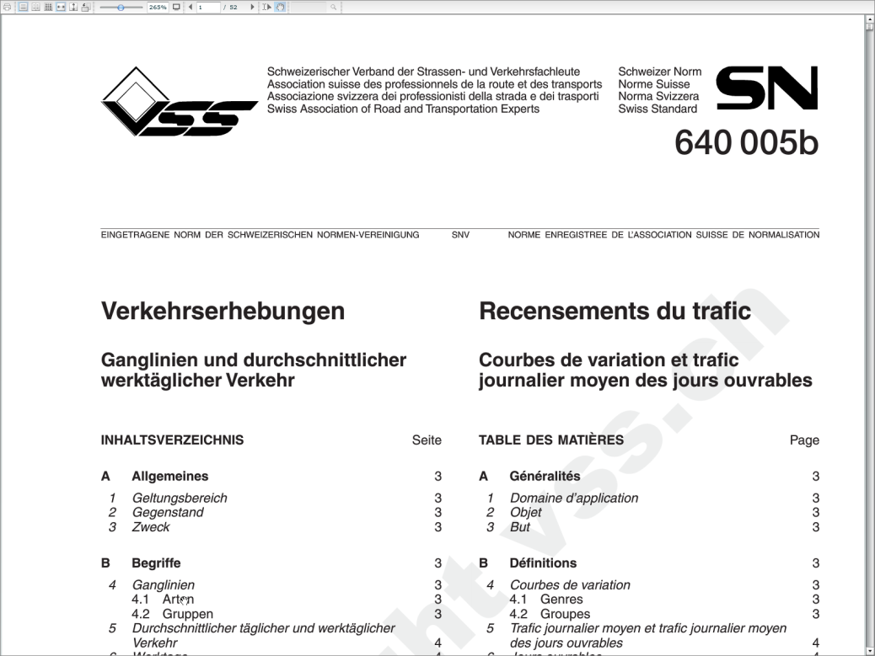
Trafic de base – Etat actuel
Etat sans projet
Sur la base de plans de charges
Sur la base de relevés de trafic représentatifs
  VSS 40 005a

Slide 37
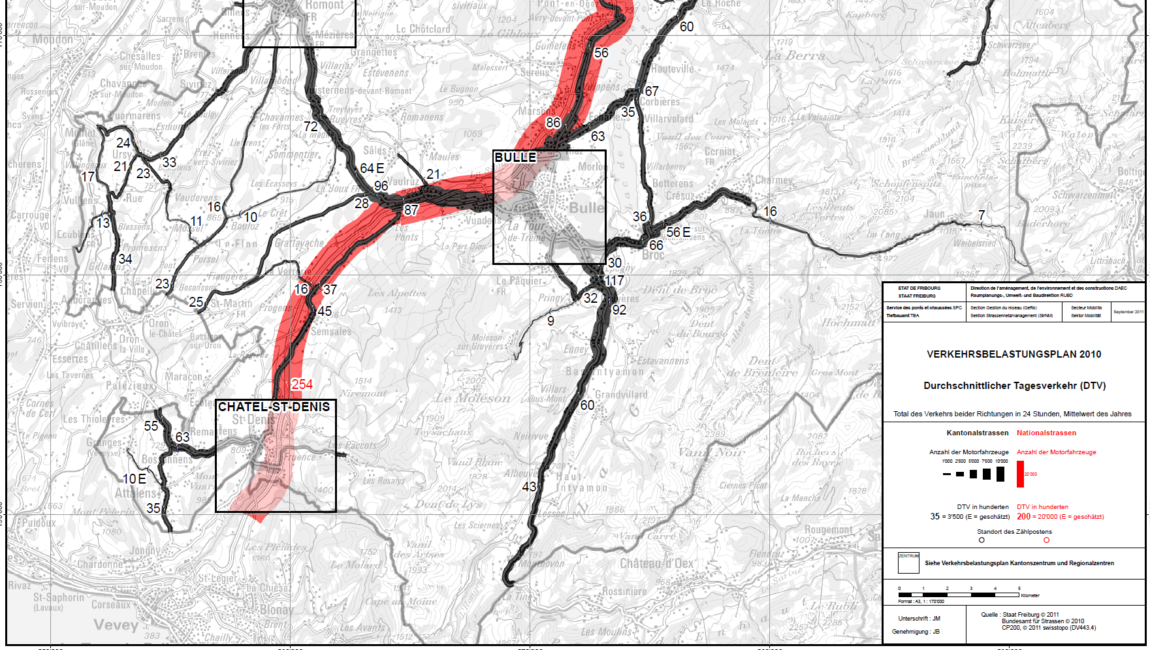
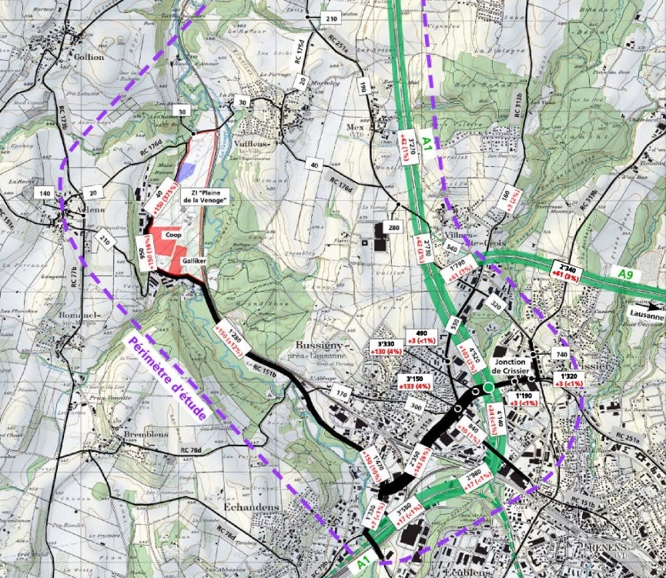
Plans de charge

Slide 38
Comptages

Slide 39
Trafic de base futur – Etat sans projet
Evolution du trafic – Allure générale

Slide 40

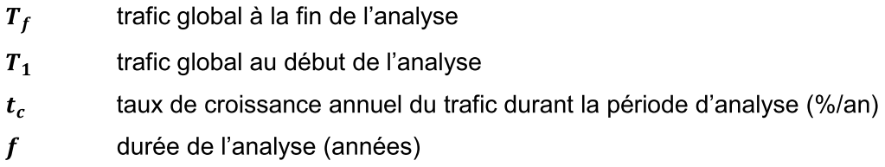
Trafic de base futur – Etat sans projet
Croissance exponentielle

Slide 41
Valeurs usuelles de la croissance du trafic
Valeurs usuelles en Suisse
  Toutes les routes 1,0 à 2,0 % / an
  Autoroutes 2,0 à 3,0 % / an
  Routes hors-localités 1,0 à 2,0 % / an
  Agglomérations 0,0 à 0,5 % / an

Slide 42
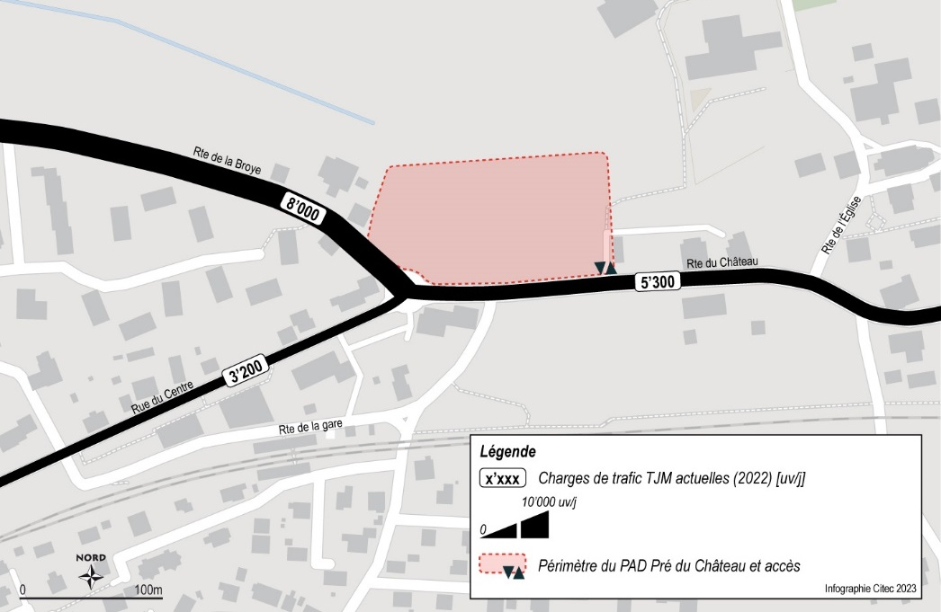
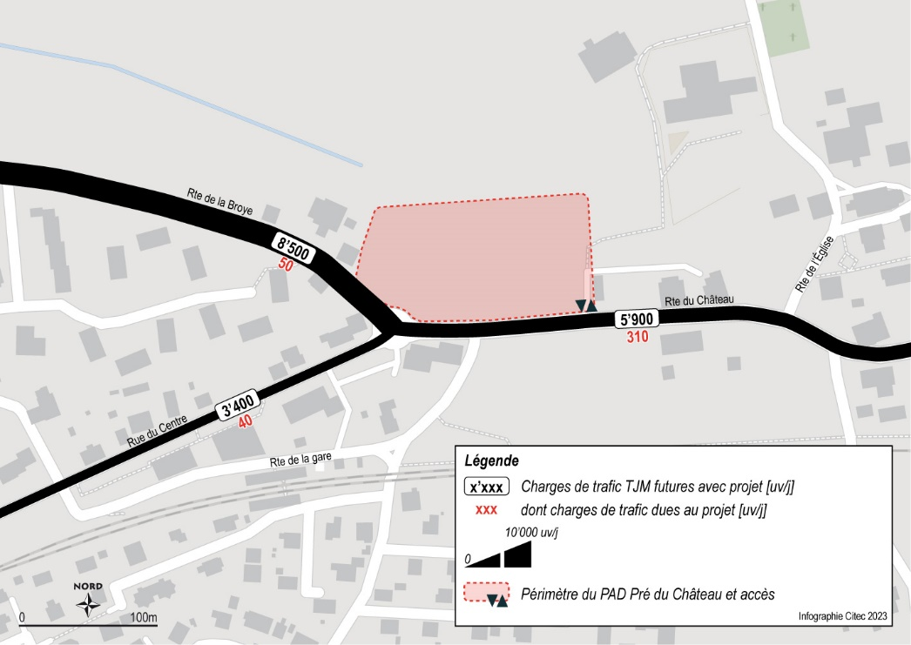
Exemple de plan de charge sans et avec projet

Slide 43
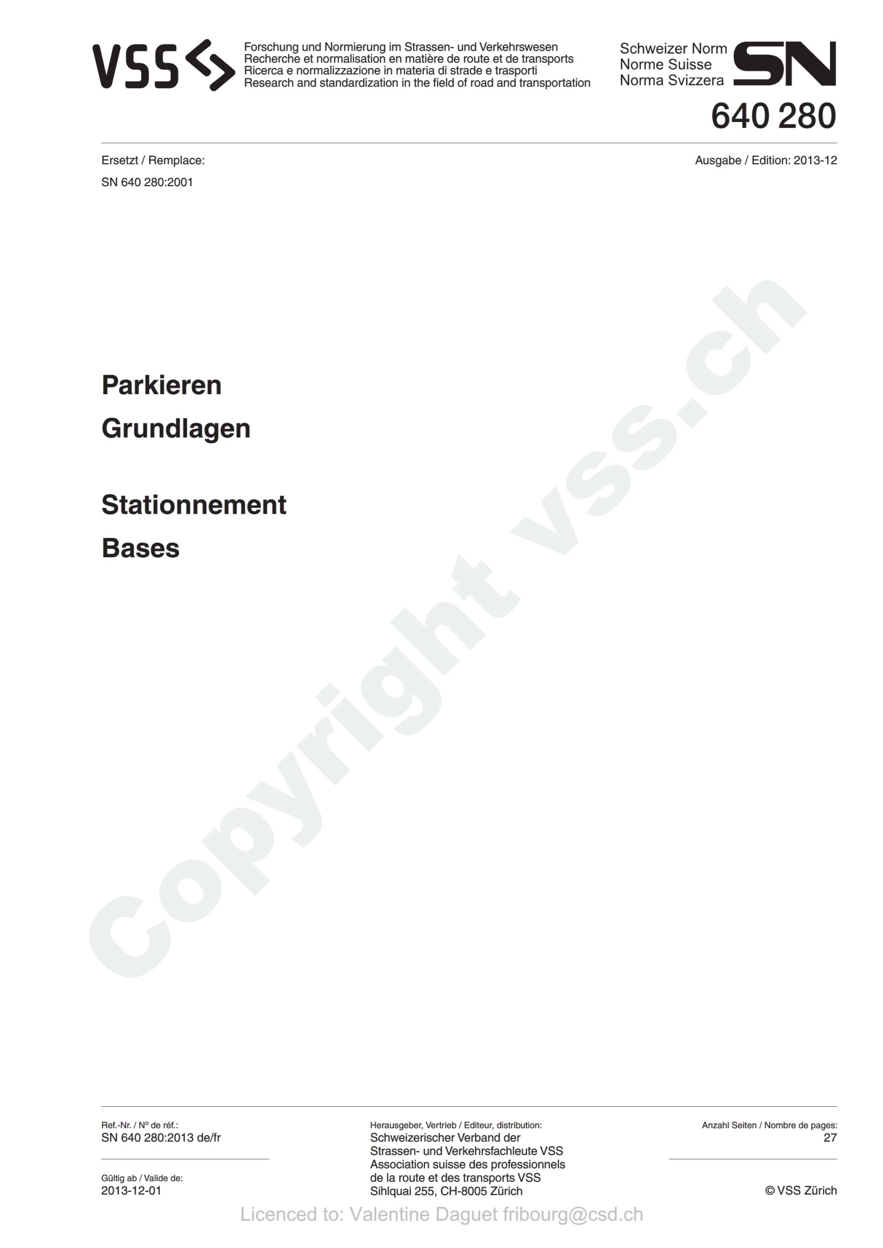
Détermination de l’offre en stationnement
VSS: Association suisse des professionnels de la route
Normes pour la détermination des besoins en stationnement:
  SN 640 280 Stationnement : bases
  VSS 40 281 Stationnement: Offre en cases de stationnement pour les voitures de tourisme (2019-03)
  VSS 40 065 Stationnement: détermination des besoins de stationnement pour vélos (2019-03)
Pas de norme VSS pour le stationnement des poids-lourds, motos et scooters

Slide 44
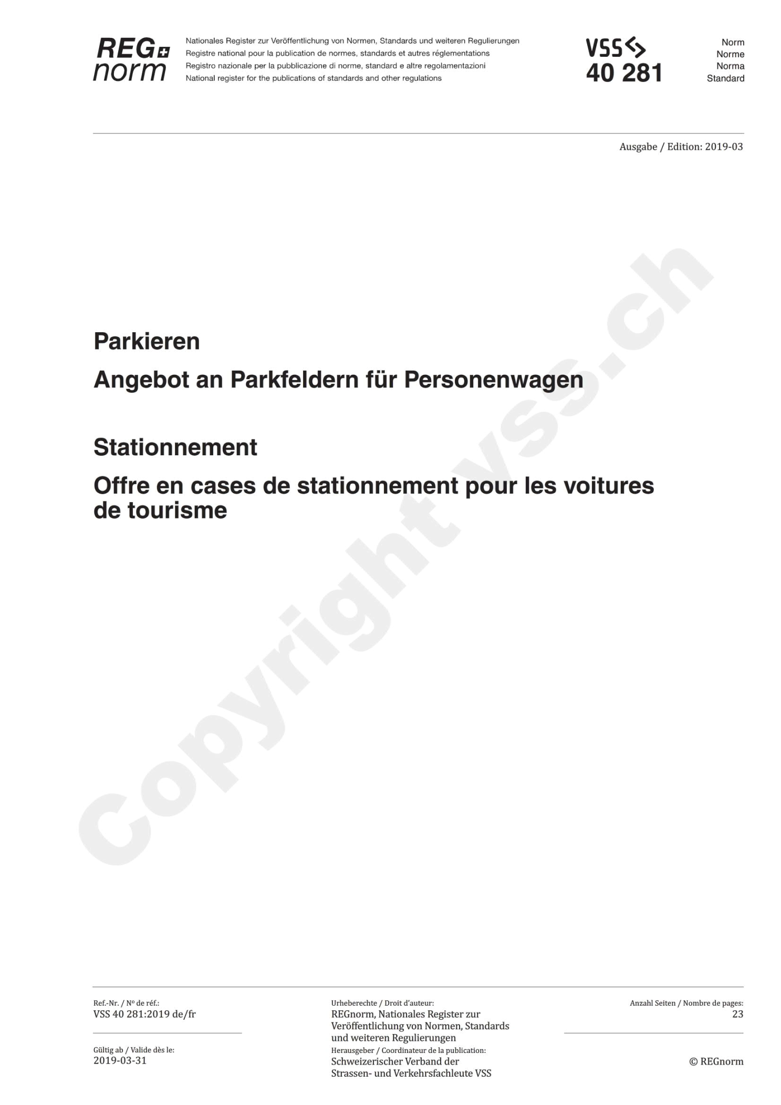
Détermination de l’offre en stationnement des voitures
Norme VSS 40 281
Sujet
  Voitures privées (habitant, visiteur, employé, client)
  Pas les véhicules professionnels (livraison, service, Mobility ...)
Objectif
  Fixer une fourchette du nombre de cases de stationnement voitures autorisées pour un projet

Slide 45
Norme VSS 40 281
Paramètres à considérer
  Ampleur du projet (surface brute de plancher, surface de vente, etc.)
  Affectations du projet (logement, industrie, services, écoles, etc.)
  Utilisateurs du projet (habitant, personnel, visiteurs, clients)
  Desserte locale en transports publics
  Part de mobilité douce du projet
Difficultés récurrentes
  Affectations non-définies selon le niveau d’avancement du projet
  Evolution du projet ne cours d’élaboration de l’EIE
La législation locale peut être plus restrictive et l’emporte sur la norme

Slide 46
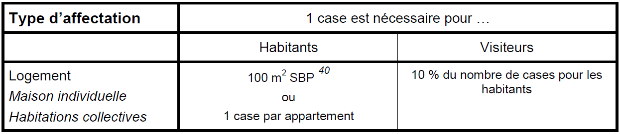
Stationnement pour le logement
Ne dépend pas de la desserte en TP et de la part de la MD

Slide 47
Autres affectations
Besoin limite
  Tout le monde vient en voiture
Besoin en cases de stationnement
  Pourcentage du besoin limite
  Utilisation des TP et de la MD
  Valeur de réduction
  Valeurs indicatives selon normes suisses
  Indication du maître d’œuvre
  Valeurs légales

Slide 48
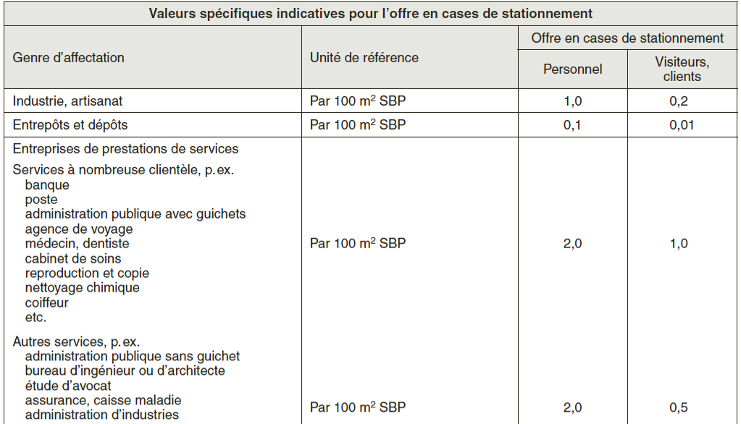
Offre selon affectation – VSS 40 281
Nombreux tableaux
Si pas dans le tableau, estimations

Slide 49
Principe d’utilisation (hors logement)
m² entrepôts
m² administratif
m² commercial
1
Surface construite
pour chaque affectation
2
Calcul du besoin limite en
cases de stationnement
3
Niveau de desserte
en transports publics (TP)
Part mobilité douce
Fréquence des TP
Besoin en cases de stationnement
(fourchette)
4

Slide 50
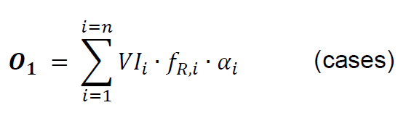
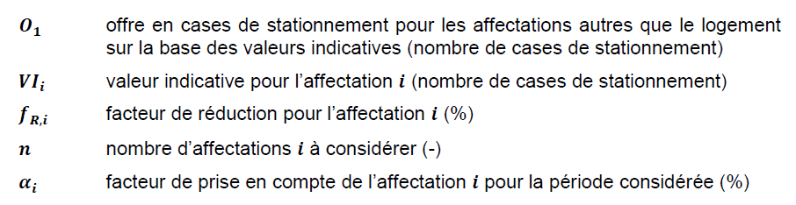
Dimensionnement du besoin en cases de stationnement

Slide 51
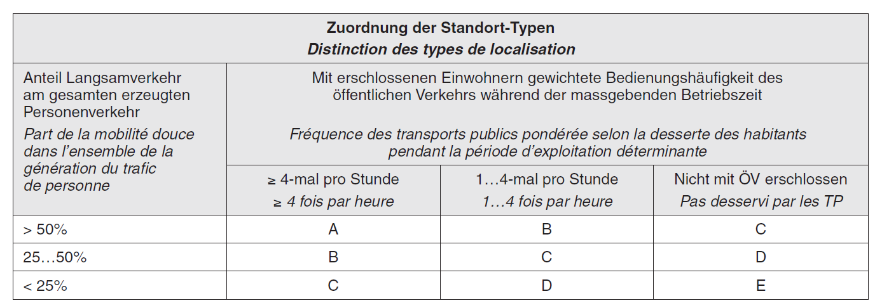
Principe de détermination du besoin en cases de stationnement
Facteur de réduction
  Localisation des cases de stationnement

Slide 52
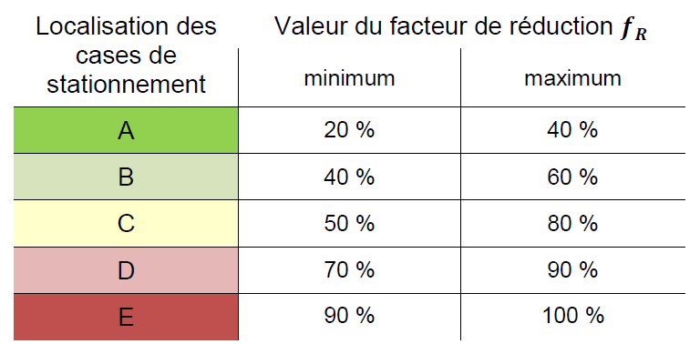
Principe de détermination du besoin en cases de stationnement
Facteur de réduction
  Basé sur la localisation des cases de stationnement

Slide 53
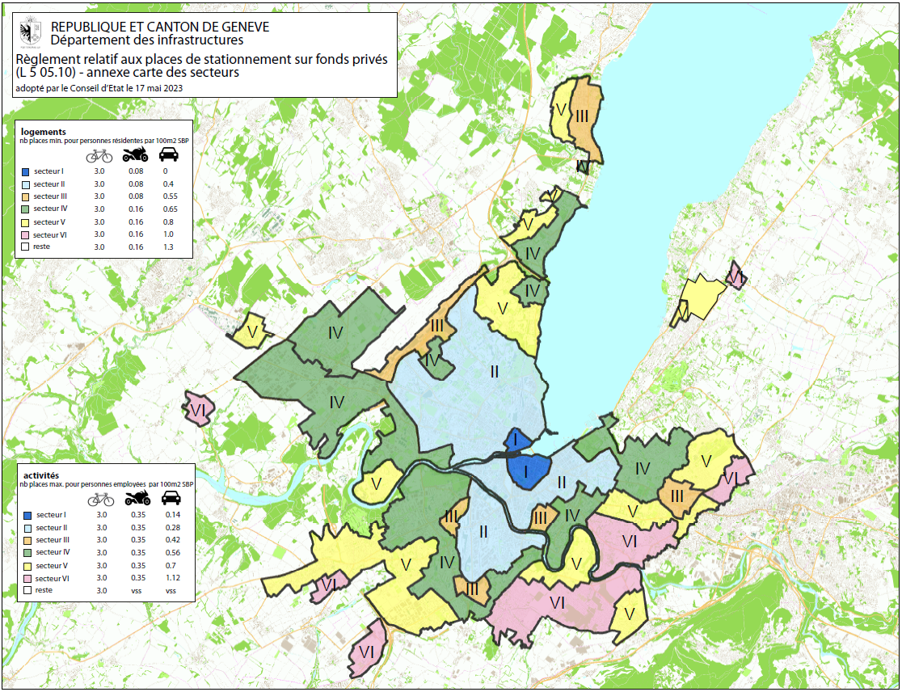
Exemple d’une législation plus restrictive : canton de Genève
Secteurs

Slide 54
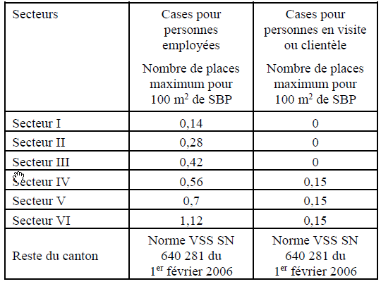
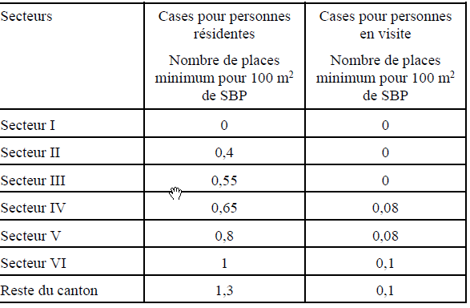
Exemple d’une législation plus restrictive : canton de Genève
Secteurs

Slide 55
Opportunités
Ne pas procéder à une simple addition
Employés
  Selon le type d’activité, pas forcément présence simultanée (travail par équipes, part de temporaires, etc.)
  Vacances, maladie, armée, etc.
  85 à 100 %
Répartition temporelle des usages
  Maximum usage 1 à un moment t différent du maximum usage 2
Maximum global ≠ Somme des maximums locaux

Slide 56
Dimensionnement du besoin en cases de stationnement
Mutualisation
  Tous les besoins en cases de stationnement ne sont pas maximaux en même temps
  Aucune place n’est attribuée, les places sont un «pot commun» accessible à tous les utilisateurs et visiteurs du site
  Démarche : recherche de la période de la journée et de la semaine d’occupation la plus importante pour déterminer le besoin minimum
  Plus un quartier est mixte (plus il compte d’affectations différentes), plus le potentiel de mutualisation est important.

Slide 57
Exemple de mutualisation
Affectation |  | Semaine |  |  |  |  |  | Samedi |  |  |  | Dimanche
 |  | Journée |  | Soirée 17h-19h |  | Nuit |  | Journée |  | Soirée 17h-19h |  | Journée
Type |  | Empl./ Hab. | Visit. | Empl./ Hab. | Visit. | Empl./ Hab. | Visit. | Empl./ Hab. | Visit. | Empl./ Hab. | Visit. | Empl./ Hab. | Visit.
Emplois | Administratif | 100% | 100% | 30% | 0% | 10% | 0% | 0% | 0% | 0% | 0% | 0% | 0%
Commerces | Commerce à nombreuse clientèle (25%) | 100% | 100% | 80% | 90% | 0% | 0% | 100% | 100% | 80% | 90% | 0% | 0%
 | Commerce à faible clientèle (75%) | 100% | 100% | 80% | 80% | 0% | 0% | 100% | 100% | 80% | 80% | 0% | 0%
Crèche |  | 100% | 80% | 100% | 100% | 0% | 0% | 0% | 0% | 0% | 0% | 0% | 0%
Logement |  | 50% | 100% | 80% | 50% | 100% | 20% | 80% | 60% | 80% | 100% | 90% | 100%
Semaine Journée | 275
Semaine Soirée | 272
Semaine Nuit | 283
Samedi Journée | 262
Samedi Soirée | 269
Dimanche journée | 272
Grâce à la mutualisation, au lieu de construire 474 cases, 283 (60%) suffisent à répondre aux besoins.
Source : Citec

Slide 58
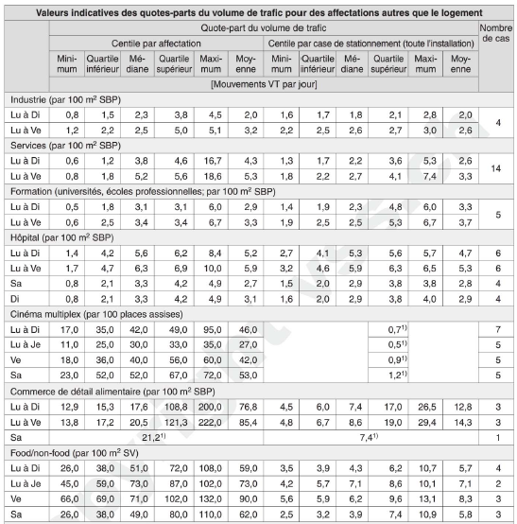
Taux de rotation et volume de trafic par case de stationnement
Nombre de véhicules qui se parquent sur une même place en une journée
Volume de trafic = TR × 2
Logement
  3 à 3,5
Autres affectations
  VSS 40 283

Slide 59
Autres besoins en stationnement
Vélos
  VSS 40 065
  S’assurer que la part modale MD soit réaliste
  Moins utile pour une EIE
Motos, scooters
  Pas de normes
  Recommandation : 5 à 10 % de l’offre stationnement des voitures

Slide 60

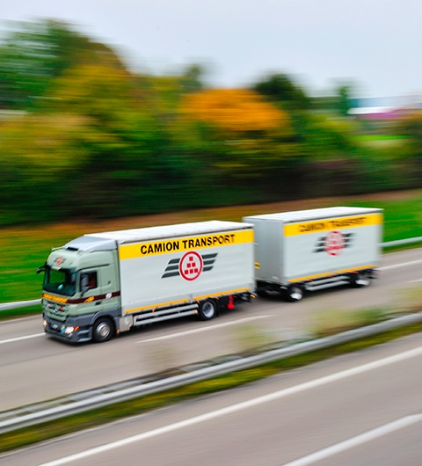
Exemple de cas : Camion Transport
1
Site actuel (ex)
2
Nouveau site projeté
3
Projet soumis à l’EIE?
4
Besoins en stationnement
5
Génération du trafic futur
6
Répartition du trafic sur le réseau routier

Slide 61
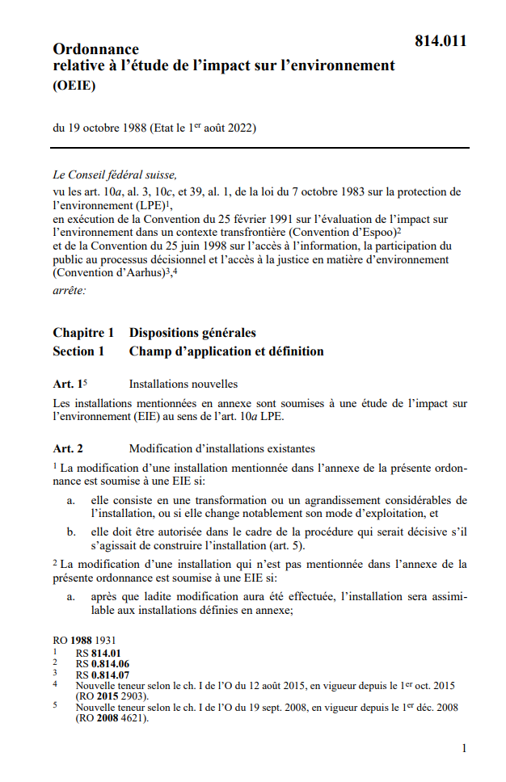
Soumis EIE ?
Selon quelle base légale?
  Ordonnance sur l’EIE (OEIE)
Selon quelle installation?
  Installation n°80.6 : Place de transbordement de marchandises
Selon quels critères?
  Surface de stockage : 16’300 m²
  Volume de stockage : 113’000 m³

Slide 62
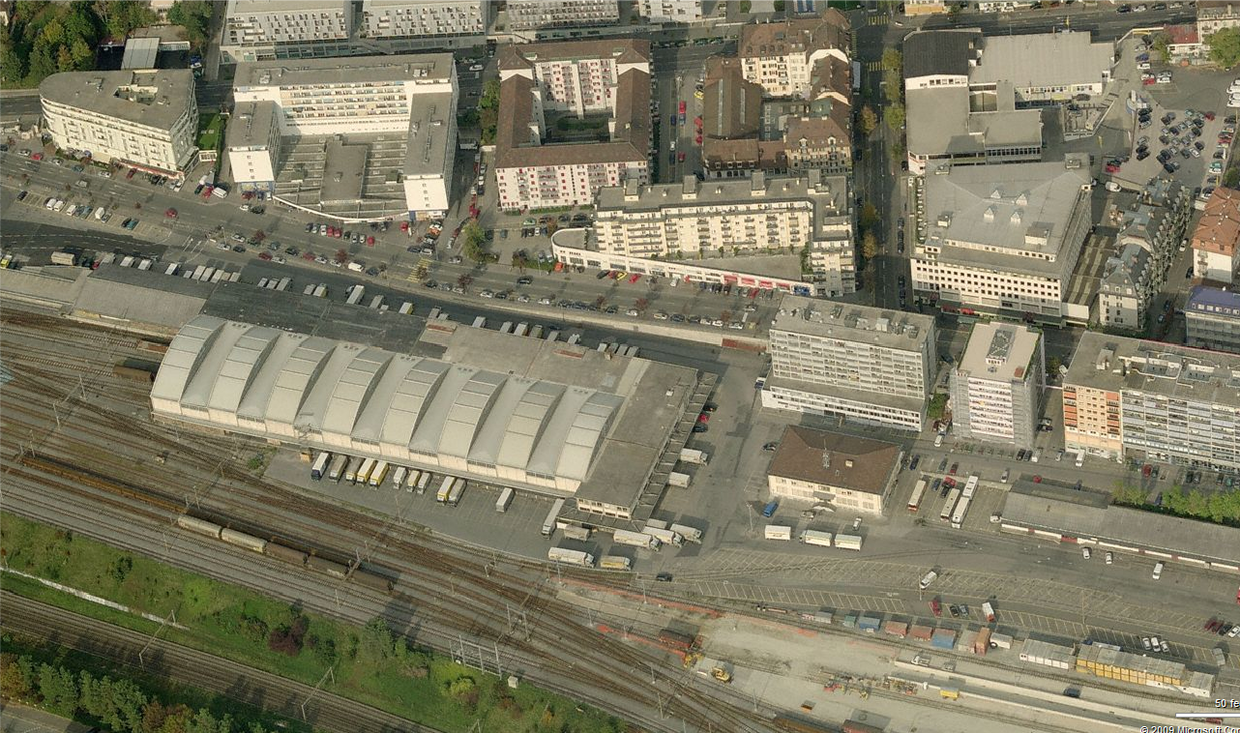
Site de Sébeillon - Lausanne

Slide 63
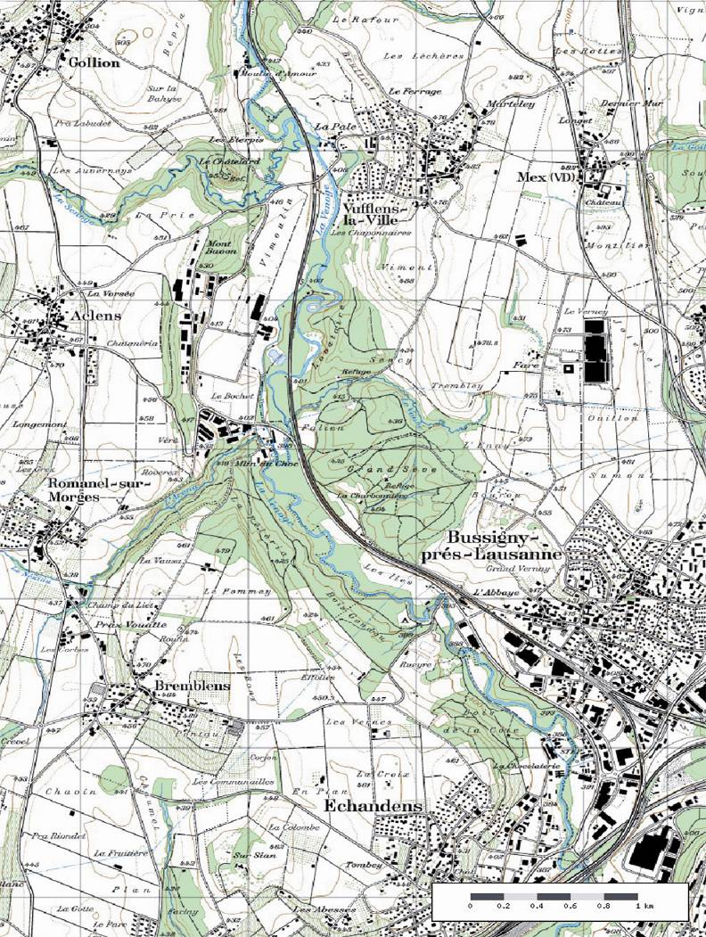
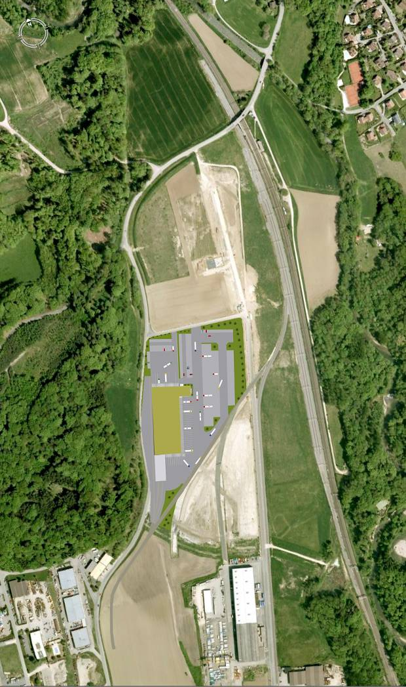
Nouveau site de Vufflens-la-Ville / Aclens

Slide 64
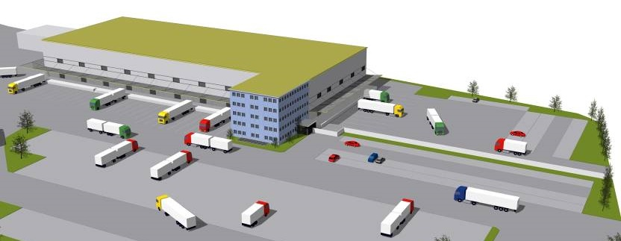
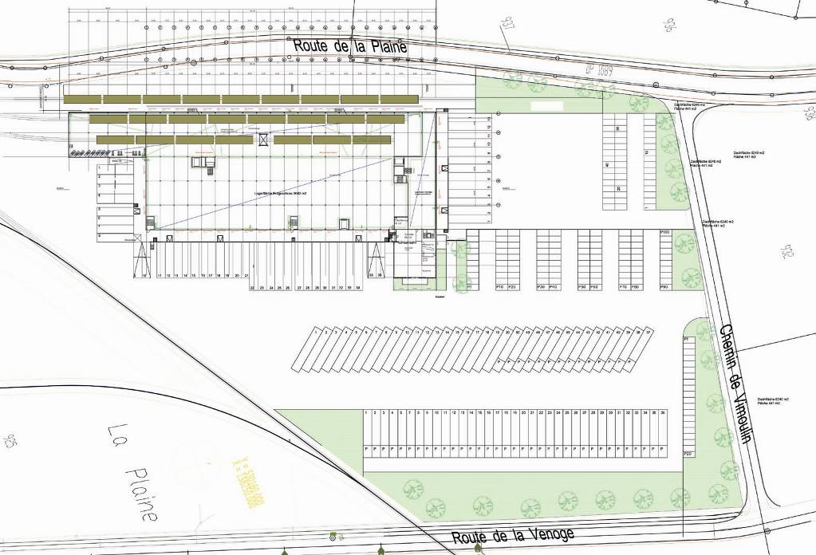
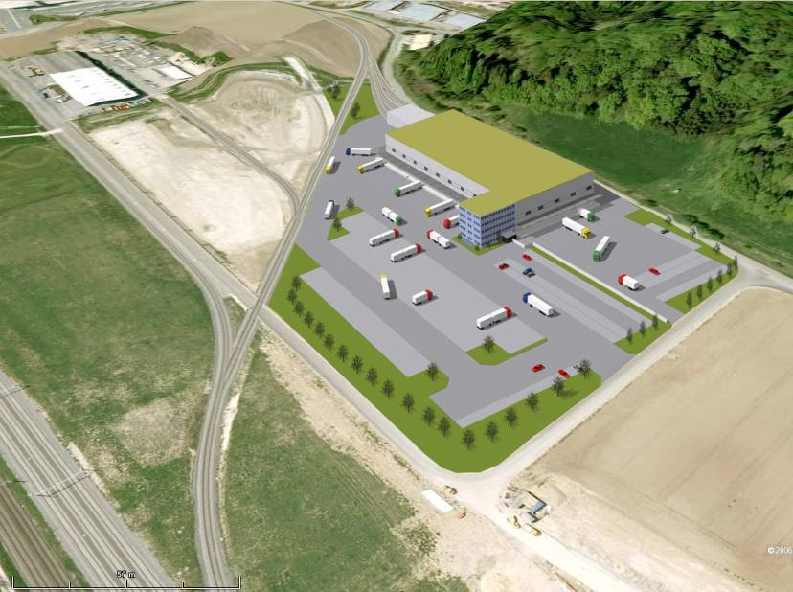
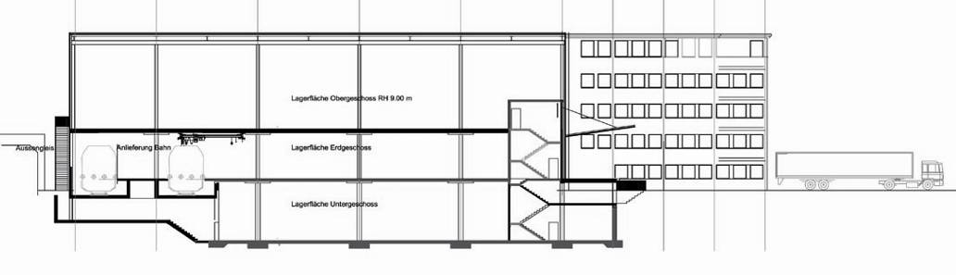
Projet
déchargement rail
stockage
bureaux

Slide 65
Détermination offre en stationnement selon norme VSS 40 281
1
2
Surface construite
pour chaque affectation
Calcul du besoin en
cases de stationnement
Données du projet
VSS 40 281
Places de stationnement
13’380 m² entrepôts
0.1 p + 0.01 v
13.4 + 1.3 = 14.7 cases
5’435 m² halles chargement
1 p + 0.2 v
54.3 + 10.9 = 65.2 cases
1’740 m² locaux administratifs
2 p + 0.5 v
34.8 + 8.7 = 43.5 cases
Total = 124 cases

Slide 66
Réduction des besoins en stationnement
3
Niveau de desserte
en transports publics (TP)
Part de la mobilité douce < 25% pour le projet

Slide 67


Dimensionnement de l’offre en stationnement
4
Agglomération Lausanne-Morges
Attention OPair!
Places de stationnement
(min-max)
124 cases
(100%)
86 cases
(70%)
111 cases
(90%)

Slide 68
Conclusion
Camion Transport souhaite 150 places mais 111 max autorisées → Que faire ?
Stationnement souhaité < Stationnement autorisé
  Suite de l’étude : conservation du cas souhaité
Stationnement souhaité > Stationnement autorisé
  Suite de l’étude : conservation du cas autorisé
La valeur juste n’existe pas, car elle dépend d'une quantité de facteurs complexes à modéliser. Pour cela il est important de déterminer une fourchette crédible

Slide 69





Génération de trafic
2 passages par poids lourds (PL)
75 PL = 150 passages par jour ouvrable
Arrivée wagons
(5h00)
Déchargement
chargement
(5h00-7h00)
Livraison
(7h30-11h30)
Départ wagons
(17h00)
Déchargement
chargement
(14h30-16h00)
Collecte
(11h30-14h30)

Slide 70
Répartition du trafic généré
Direction | % du TJOM
Valais | 35%
Yverdon | 23%
Genève | 11%
Lausanne Centre | 7%
Lausanne Nord | 7%
Lausanne Sud - Pully | 5%
EPFL | 2%
Préverenges | 2%
Cossonay | 2%
Echallens | 2%
Crissier | 2%
Bussigny | 2%
Attention aux arrondis !

Slide 71
Enseignements de cette EIE
Risques d’oppositions sur le projet
Garantir la traçabilité des hypothèses et des résultats avec un traitement «simple» même pour des projets complexes
Après 8 ans de procédure pour obtenir le permis de construire et pour la réalisation du projet… le 11 juin 2018 l’entreprise Camion Transport SA a mis en service le nouveau Centre Cargo Logistique «Léman» à Vufflens-la-Ville

Slide 72



Exemple de cas : Bobst
1
Projet
2
Projet soumis à EIE?
3
Besoins en stationnement
4
Génération du trafic futur

Slide 73

Exemple de cas : Bobst
Entreprise de production de machines (pliage carton)
Situation
  2 pôles de production en région lausannoise
Projet
  Regroupement des 2 pôles de production à Mex
Justification
  Rationalisation des activités
  Suppression du trafic intersite
Particularité: le site de Mex est soumis à un plan partiel d’affectation (PPA)
Mex
Prilly

Slide 74

Projet
Paramètres | Actuel | Futur avec projet
Employés | 1’400 | + 1’300
Surface bâtie | 37’700 m² | +35’900 m²
Surface brute plancher | 55’400 m² | + 51’000 m²

Slide 75
Projet soumis à l’EIE ?
Selon quelle base légale?
  Ordonnance sur l’EIE (OEIE)
Selon quelle installation?
  Places de stationnement (OEIE, annexe 1, n°11.4)
Selon quel critère?
  Places de stationnement > 500 places (OEIE, art.1)
  Modification significative du parc > 10% (OEIE, art.2)

Slide 76
Dimensionnement du stationnement
Quantification du stationnement lié à l’extension BOBST
Ampleurs et affectations du projet
Pas de desserte TP à moins de 500 m du site de projet
Part de la mobilité douce < 25% pour le projet
Affectation | Surface brute de plancher
Industrie, artisanat | 25’800 m²
Administration industrie, artisanat | 8’000 m²
Entrepôt, dépôt | 6’000 m²
Espace d’exposition | 8’000 m²
Restaurant (d’entreprise) | 720 places assises (2’500 m²)
Crèche (d’entreprise) | 3 classes (700 m²)

Slide 77
Dimensionnement du stationnement
Affectation | Surface brute de plancher | Valeur indicative de stationnement | Stationnement limite
Industrie, artisanat | 25’800 m² | personnel - 1 pl./100 m²_{SBP} visiteur - 0.2 pl./100 m²_{SBP} | 258 pl. personnel 52 pl. visiteur
Administration industrie, artisanat | 8’000 m² | personnel - 2 pl./100 m²_{SBP} visiteur - 0.5 pl./100 m²_{SBP} | 160 pl. personnel 40 pl. visiteur
Entrepôt, dépôt | 6’000 m² | personnel - 0.1 pl./100 m²_{SBP} visiteur - 0.01 pl./100 m²_{SBP} | 6 pl. personnel 1 pl. visiteur
Espace d’exposition | 8’000 m² | personnel - 0 pl./100 m²_{SBP} visiteur - 1 pl./100 m²_{SBP} | 0 pl. personnel 80 pl. visiteur
Restaurant d’entreprise | 720 places | personnel - 0.01 pl./place visiteur - 0 pl./100 m²_{SBP} | 7 pl. personnel 0 pl. visiteur
Crèche d’entreprise | 3 classes | personnel - 1 pl./classe visiteur - 0 pl./classe | 3 pl. personnel 0 pl. visiteur
abc et abc - adaptation de la norme

Slide 78


Réduction des besoins en stationnement
Distance arrêt TP - Projet > 500 m

Slide 79
Offre en stationnement
Offre en stationnement autorisée: 546 à 606 places
Type de stationnement | Min – 90% | Max – 100%
Personnel | 391 | 434
Visiteur | 155 | 172
TOTAL | 546 | 606

Slide 80
Demande de Bobst
+ 1’290 cases pour les employés
+ 10 cases pour la direction
+ 40 cases visiteurs
TOTAL : + 1’340 places
Demande BOBST (1’340) >> offre selon VSS (546 - 606)
Quoi faire ?

Slide 81
Optimisation de l’usage des cases de stationnement
Occupation temporelle des places parfois différée, entre
  Affectations
  Horaires de fréquentation d’une affectation (3 × 8)
Optimisation possible du stationnement
  stationnement optimisé < ∑ stationnement affectation (selon VSS)

Slide 82
Optimisation du besoin en stationnement
Variations de la demande en stationnement
Bilan global
  Demande = 1’340 places
Stationnement optimisé = 1’140 places
Stationnement autorisé = 546 à 606 places
Deux possibilités
  Réalisation de 606 places + mise en œuvre de mesures (plan de mobilité entreprise)
  Négociation avec le canton (autorisation spéciale)

Slide 83

Plan de mobilité d’entreprise
Un plan de mobilité d'entreprise est un outil pour gérer les déplacements des collaborateurs d’une entreprise ou d'une administration publique dans le respect des principes du développement durable
Il s'agit de mettre en place un éventail de mesures (catalogue) qui incitent à l’utilisation de moyens de transport alternatifs à la voiture individuelle

Slide 84

Plan de mobilité d’entreprise
Répartition spatiale du trafic du nouveau site de BOBST proportionnelle au bassin démographique des employés des sites actuels de BOBST

Slide 85
Plan de mesures
Favoriser l’usage du vélo
  Vestiaires
  Subventions
Développer une navette d’entreprise
Favoriser le covoiturage
Subventionner l’usage des transports publics
Etc.

Slide 86
Génération du trafic - Évaluation du trafic induit par le projet
Selon normes VSS
Motif
Employés
Direction
Livraison
Visite
Stationnement
566 places
10 places
5 places
30 places
Taux de rotation
1.17
1.67
3.00
1.33
Taux de rotation x 2 pour avoir les mvts A/R
+1’325 mvt/jour
+34
mvt/jour
+30
mvt/jour
+80
mvt/jour
Trafic généré
TOTAL = 1’325 + 34 + 30 + 80 = + 1’469 mvt/jour

Slide 87
Prestations de mobilité pour une EIE
Quantification besoins mobilité du projet (motifs, modes, temps)
Quantification du stationnement autorisé
Comparaison entre stationnement souhaité et autorisé
  Le cas échéant, optimisation et mise en œuvre de mesures
Quantification des charges de trafic du projet
Répartition spatiale et temporelle des charges de trafic du projet
Etablissement du trafic de référence (futur sans projet)
Evaluation des impacts du trafic (comparaison avec / sans projet)

Slide 88

Merci pour votre attention
88

